Slide 1
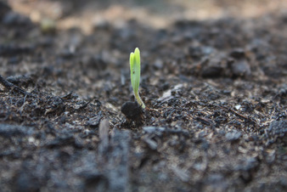


Les semis
Réussite ou échec

Slide 2
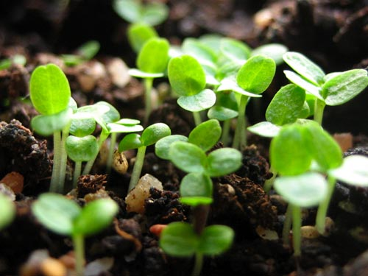
Faire des semis
Quand?
L’équipement…
Le repiquage…
L’acclimatation des plants…

Slide 3
Quand? La situation géographique influence notre date de semis!!!

Slide 4
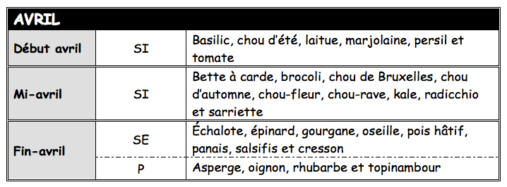


Slide 5
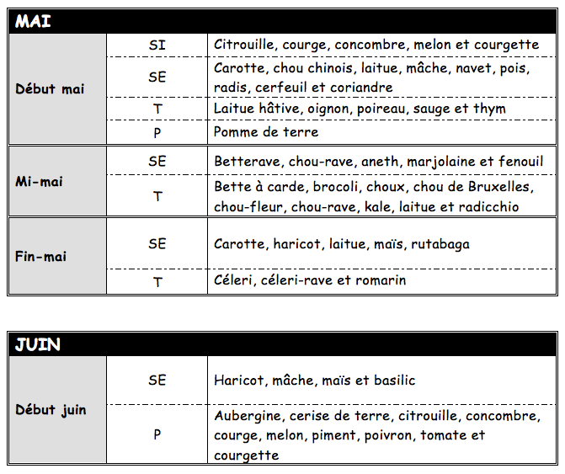

Slide 6
Choix des semences
Fournisseurs
Semences de qualités
Certifiées (si possible)
Avec certaines résistances aux maladies
En quantité suffisante (règle du X1.5 ou X2.5)

Slide 7
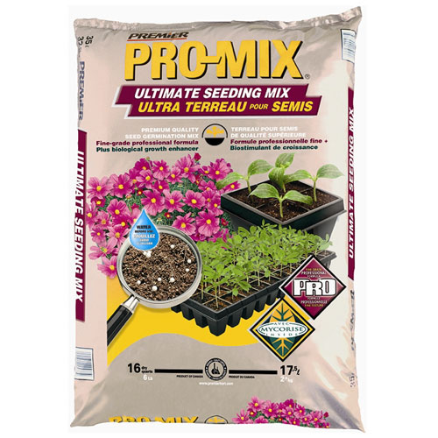
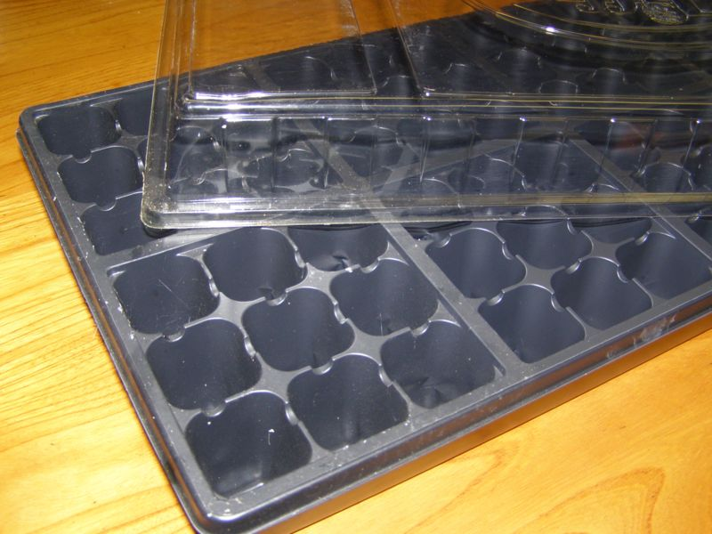
L’équipement
Éclairage artificiel
Pots: Opter pour la récupération
Propre!
Sinon, multicellules…

Slide 8
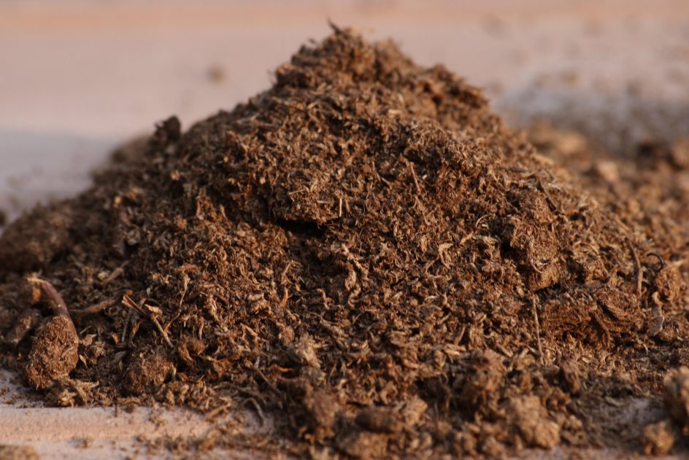
Les terreaux
Terreau stérile, exempt de maladies,
léger, fait de mousse de tourbe fine (mais pas trop)
Le plus récent possible (acheter de l’année maximum)
Un pH équilibré (6.8)

Slide 9
Le pH
Mousse de tourbe
Produits nettoyants
Jus de citron
Eau de mer
1 | 2 | 3 | 4 | 5 | 6 | 7 | 8 | 9 | 10 | 11 | 12 | 13 | 14
Acide |  |  |  |  |  | Neutre | Alcalin
C’est la mesure de l’acidité du sol
Un pH adéquat:
Rends les éléments nutritifs disponibles
Favorise la vie microbienne du sol
Correction du pH à l’aide de chaux dolomitique

Slide 10
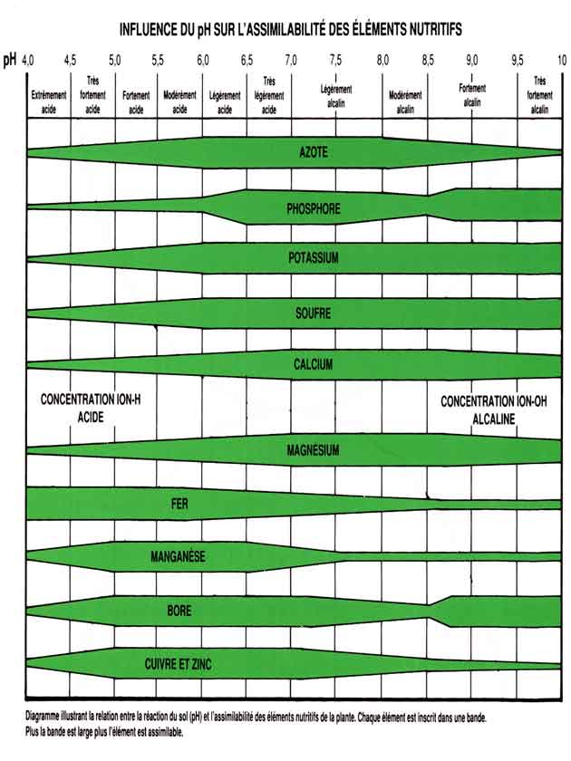

Slide 11
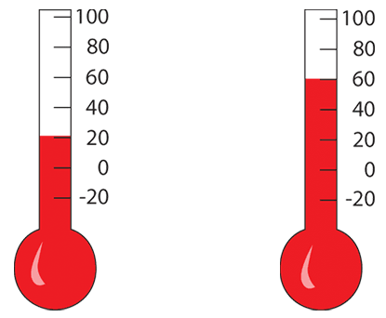
La température
La majorité des plantes ont un besoin en chaleur pour germer de façon uniforme
environ 20 degrés de façon générale
Peuvent avoir besoin d’un séjour au froid, plus ou moins long (le cas surtout des arbres)
Peuvent avoir besoin d’être ‘’scarifiées’’, c’est-à-dire d’enlever leur couche protectrice (le cas de certaines noix), par la chaleur, un trempage ou avec un sablage

Slide 12
Pour un semis au jardin
Certaines plantes aurons un avantage à être semées au jardin d’autre pas!!!
Respecter les températures du sol (très important)
Votre structure de sol aura un impact sur le pourcentage de germination (un sol avec beaucoup de gros agrégats ne permettra pas un bon contact entre la graine et le sol)

Slide 13
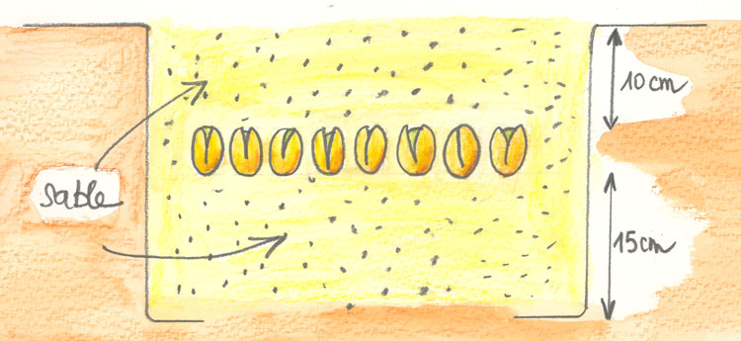
Stratification

Slide 14
techniques de semis
Selon vous, si l’on sème une graine et que nous lui fournissons eau et chaleur, germera-t-elle nécessairement ? _________
NON!
Il existe donc 3 techniques pour améliorer nos chances de semis réussi:
La vernalisation
La stratification
La scarification

Slide 15
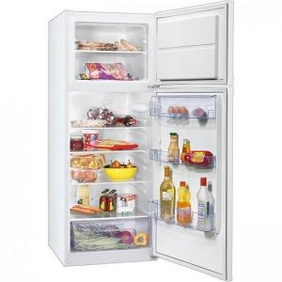

Vernalisation

Slide 16
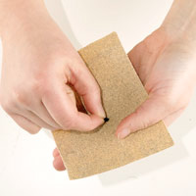
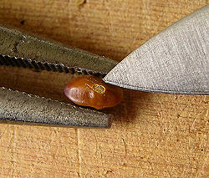
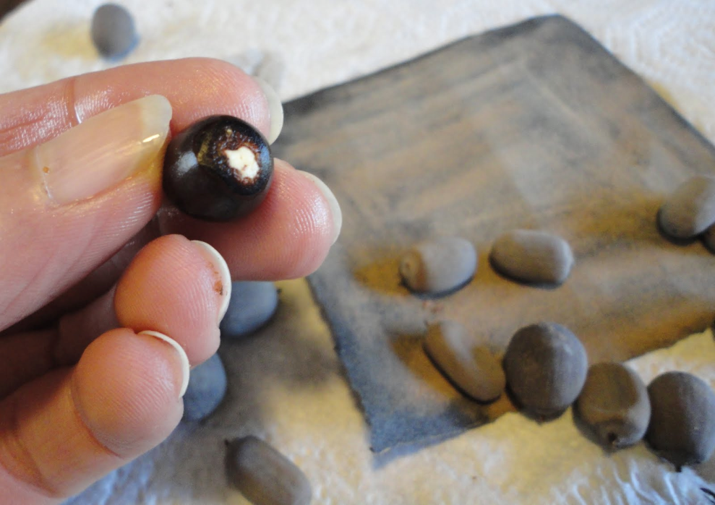
Scarification

Slide 17
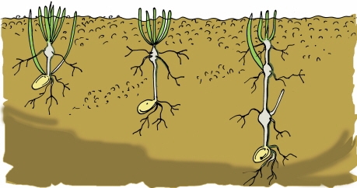
Profondeur de semis :
Selon la grosseur des graines, on les recouvre d’une épaisseur de 2 à 3 fois leur diamètre avec du terreau à semis de terre

Slide 18
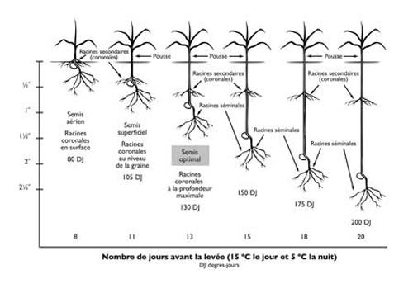
Profondeur des semis suite…
Différence jours de levée (exemple maïs)

Slide 19

L’eau
Les semis ont besoin d’humidité et non d’eau pour germer
Il faut les arroser pour mouiller suffisamment le terreau et par la suite garder 100% d’humidité jusqu’à la germination
Par la suite il faut lumière et arrosage parcimonieux.

Slide 20
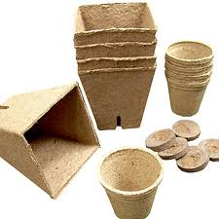
Le repiquage
Les plantes de la famille des cucurbitacées ( concombre, melon, courge, citrouille, etc.), aux racines très fragiles, ne peuvent être repiquées. Il faut donc les semer dans des contenants de tourbe biodégradables.

Slide 21
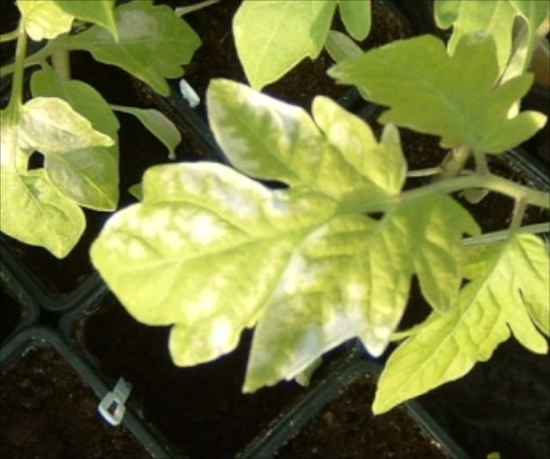
L’acclimatation des plants
Risque: Coup de soleil!
Acclimatation graduelle.
Une semaine avant la transplantation à l’extérieur, sortir les plants sans les exposer au soleil direct.
Après quelques jours, les exposer au soleil 2 à 3 heures par jour seulement

Slide 22

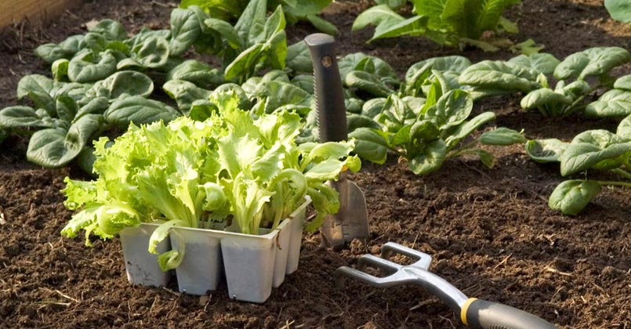
Bon jardinage!

